Slide 1

진척도

Slide 2

01
진 척 도
02
이 슈 일 지
03
오 류
04
Q & A

Slide 3

진 척 도

Slide 4

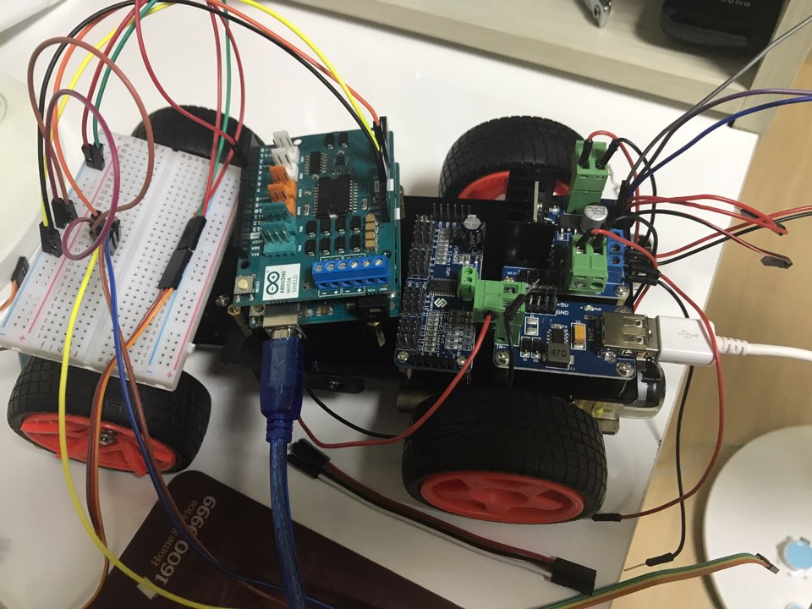
진 척 도

Slide 5
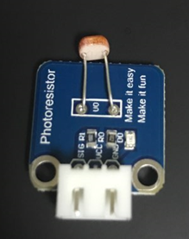
진 척 도
조도 센서(황화카드뮴(CdS)셀)는 측정된 빛의 세기에 따라 저항값이 변하는 센서.
Photoresistor 또는 LDR(Light Dependent Resistor)이라고도 불리며, 빛이 강하면 저항값이 약해지고, 빛이 약하면 저항 값이 높아짐.
이러한 성질에 따라 아날로그 신호를 발생시키며 아두이노로 밝기 값을 얻어오거나 LED로 확인할 수 있음.

Slide 6
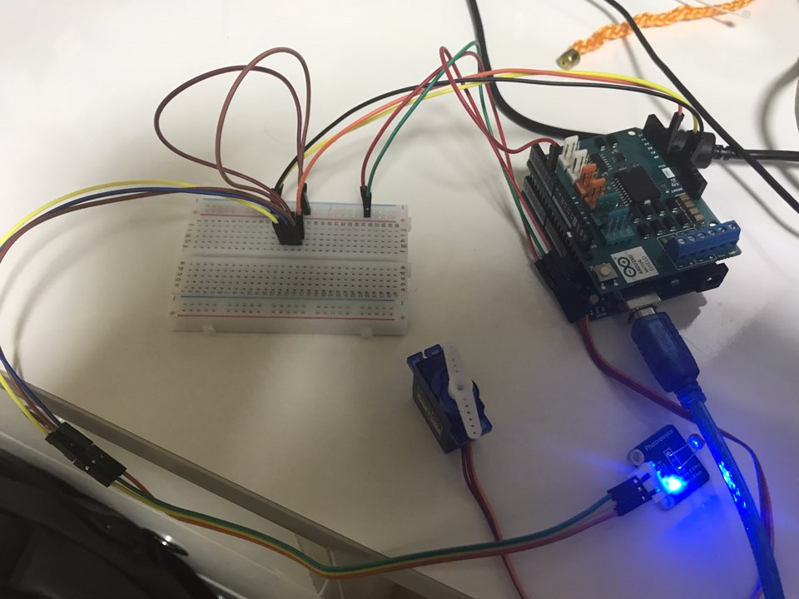
진 척 도

Slide 7
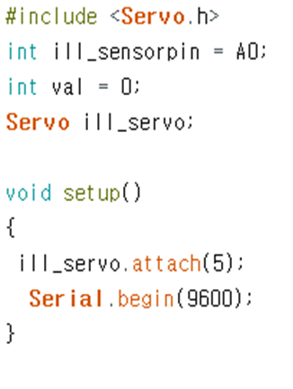
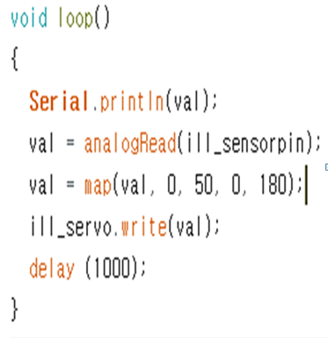
진 척 도

Slide 8
진 척 도
Val 값이 위에서 말한 아날로그입력 값인 0~1023이 아닌 0~50인 이유는 이 회로에서도 풀업, 풀다운 저항을 써야하는데, 그 저항 값으로 인해 만들어진 수치의 폭을 시리얼 모니터를 통해서 확인해주고 그 범위 0~50으로 정한 것이기 때문. 만약 시리얼 모니터를 통해서 들어오는 값의 폭이 0~50인데 map할 때
val = map(val, 0, 1000, 0,180);
이런 식으로 해버린다면, A0로 입력되는 값은 여전히 최대 50일 뿐인데, 그 map 입력 폭이 0~1000이므로 서보모터가 50/1000의 상대적인 위치인 180 * (1/20) 인 6도만 움직인다.

Slide 9
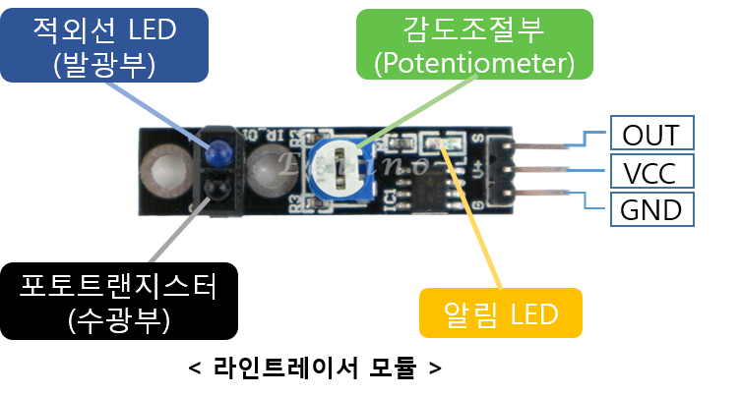
진 척 도
센서의 민감도(Sensitivity)를 조절할 수 있는 부분이 ‘감도 조절부’이며, 시계방향으로 돌리면 센서의 탐지 거리를 늘려주며, 반시계 방향은 탐지 거리를 줄여 준다.

Slide 10
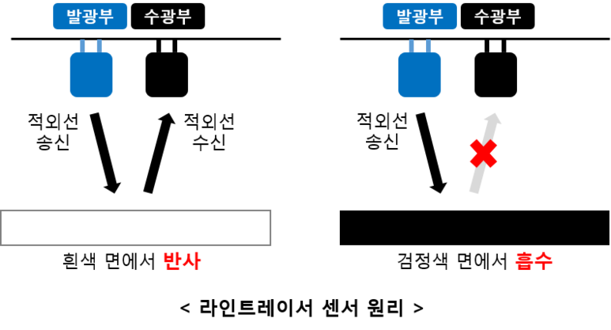
진 척 도

Slide 11
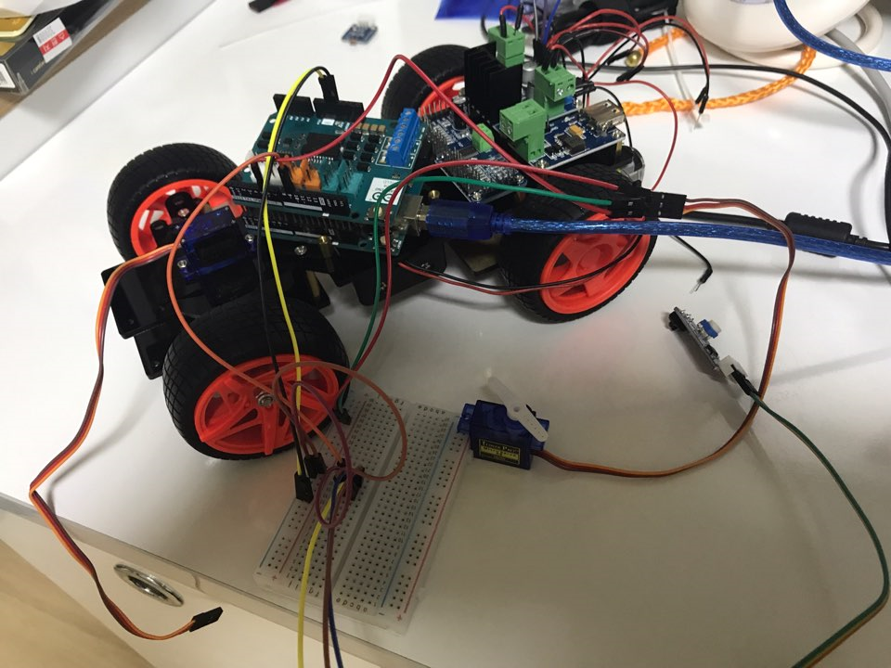
진 척 도

Slide 12
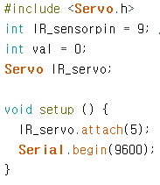
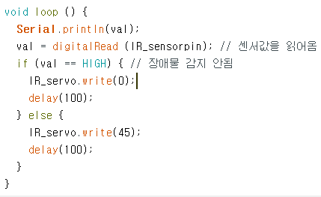
진 척 도

Slide 13
이 슈 일 지

Slide 14
이슈 일지
<7월 14>
차량을 조립했는데 커버를 안떼서 다시 분해후 조립함.
앞 바뀌 조립하는데 멘탈이 나갈 뻔함.
차량 기초 조립을 완료함.
<7월 15일>
DC모터를 돌려봤는데 돌려 지질 않음.
깃 사이트에 올려져 있는 걸로 도 해봤지만 소용없음.
모터가 죽은거 같아서 건전지에 다가 해봤는데 천천히 돌아감.
<7월 16일>
기초 센서 코딩을 해봄.
조도 센서를 해봄 (성공)
조도 센서로 서보 모터 제어를 시도( 실패).

Slide 15
이슈 일지
<7월 18>
조도 센서로 서보 모터 제어를 다시 시도함.
여러 사이트를 조사 후 코딩을 다시 짬.
조도로 서보 모터 제어를 성공함.
<7월 19일>
라인트레이서 센서를 조사후 코딩을 해봄.
라인트레이서 센서를 이용해서 서보 모터제어를 시도 함(성공).

Slide 16
오 류

Slide 17
이슈
문제 :
1. DC모터를 제어했지만 모터가 굴러갈 기미를 보 이지 않음.
2. 차체에 있는 서보로 해봤는데 움찔거리기만하고 잘 안돌아감.
원인 : 1. 전력이 약함.

Slide 18
Q & A

Slide 19
감사합니다

